Slide 1





Possíveis tema de Redação UECE 2021.1

Slide 2
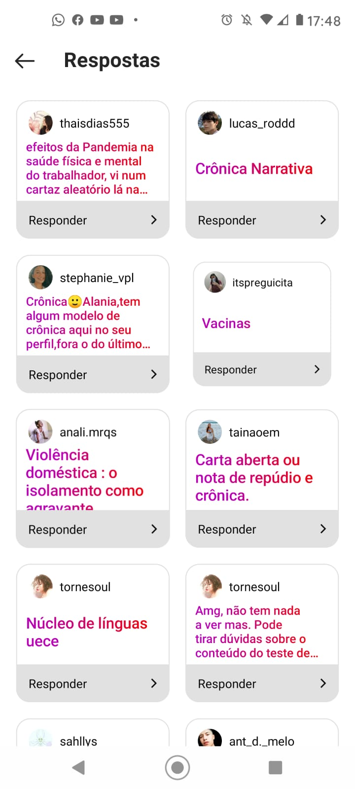
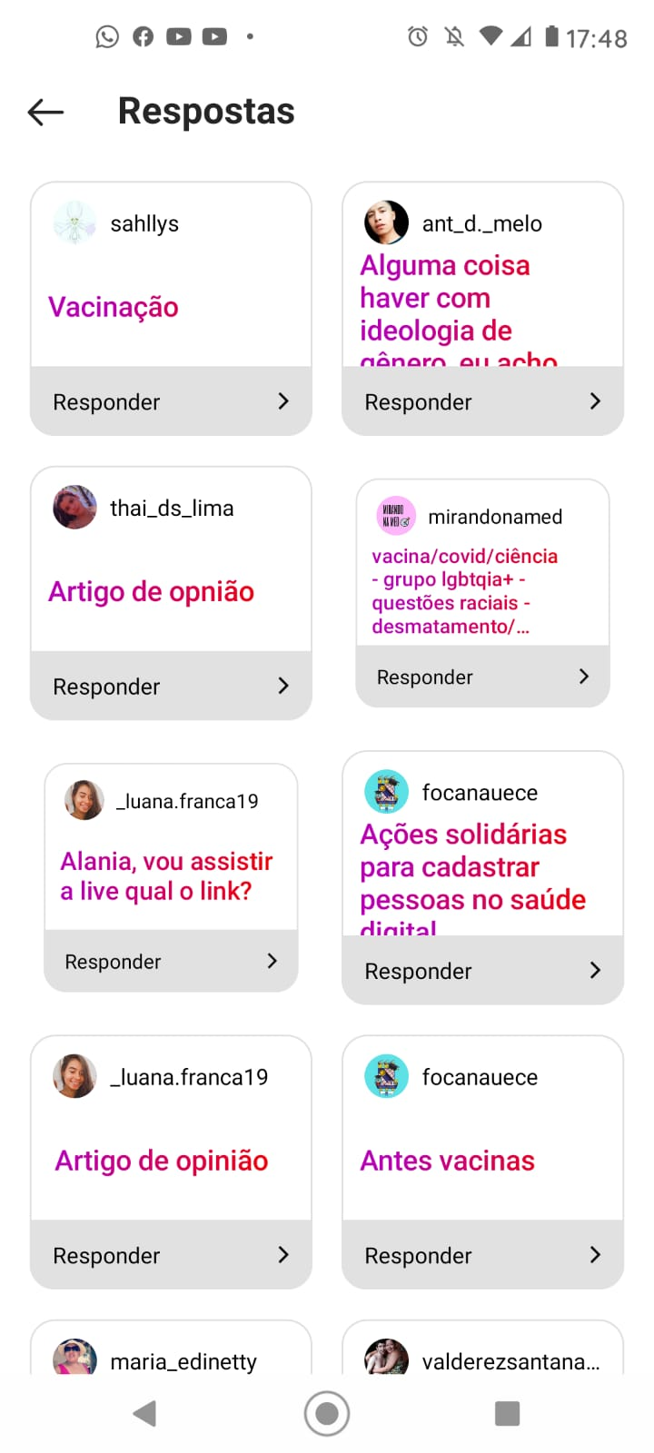
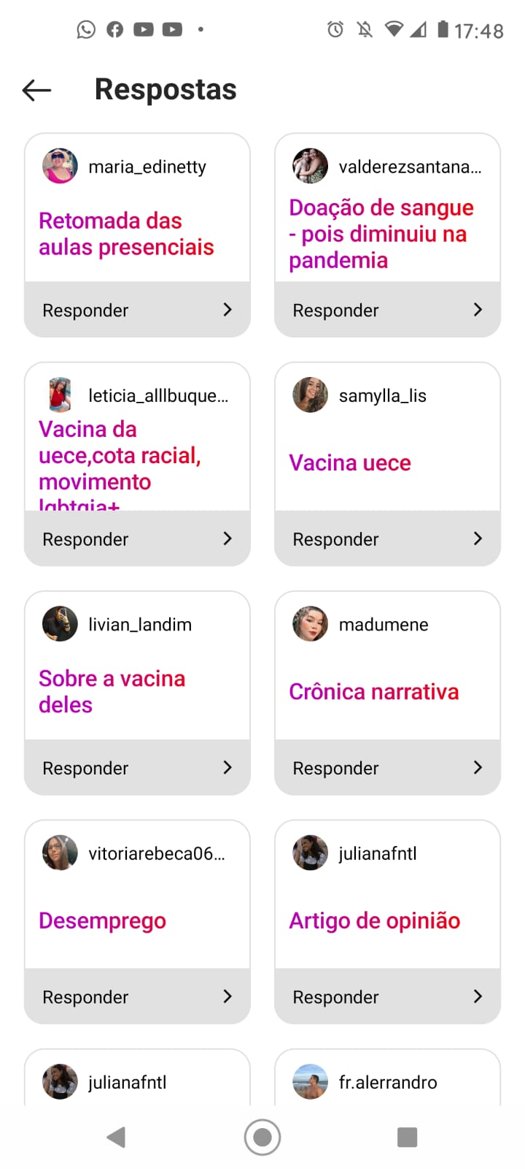
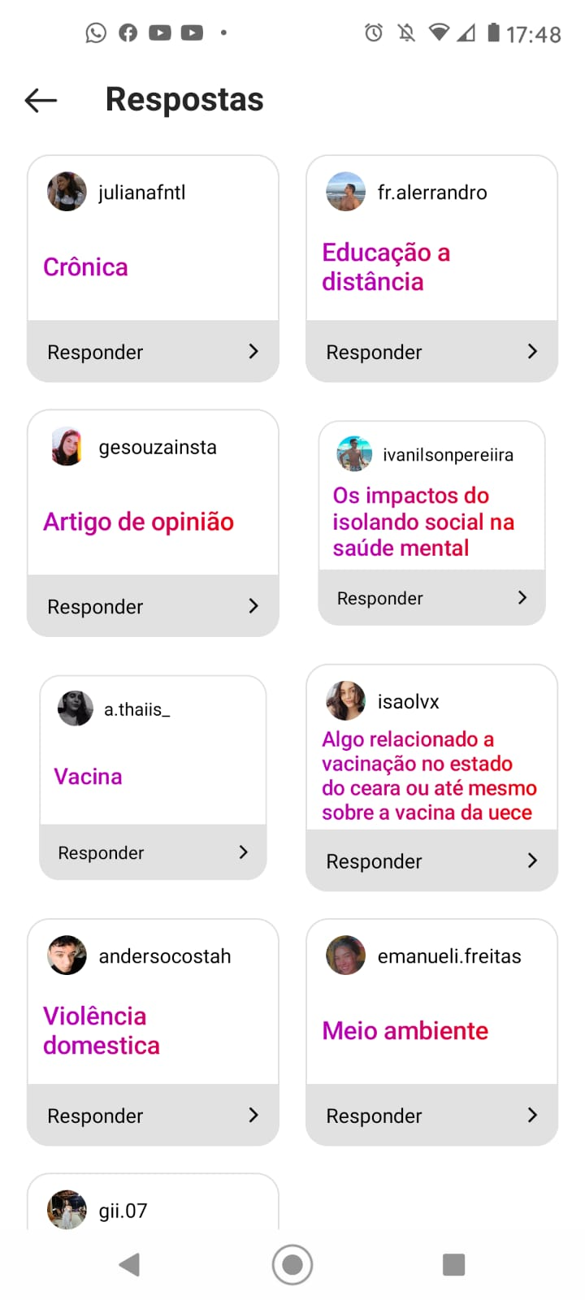

Slide 3
TEMAS
Vacina UECE
Politicas afirmativas https://mundoeducacao.uol.com.br/sociologia/acoes-afirmativas.htm
Inclusão social e interiorização (http://www.uece.br/noticias/inclusao-social-e-interiorizacao-uece-forma-606-profissionais-por-educacao-a-distancia/)
O papel da Universidade Pública na ciência, tecnologia e inovação do Brasil em tempos de crise (http://www.uece.br/noticias/uece-abre-votacao-para-tema-da-xxvi-semana-universitaria/) // http://horizontes.sbc.org.br/index.php/2020/05/o-papel-essencial-da-universidade-publica-no-combate-ao-covid-19/
Ação Inclusiva para Pessoa com Deficiência (http://www.uece.br/noticias/avaliacao-inclusiva-e-tema-de-palestra-voltada-para-professores-da-uece/) (http://www.uece.br/noticias/programa-de-pos-graduacao-em-linguistica-posla-promove-inclusao-de-alunos-com-deficiencia/)
6. violência contra a mulher na pandemia (http://www.uece.br/todas-as-noticias/professora-da-uece-lanca-segunda-edicao-de-livro-sobre-violencia-contra-a-mulher/)

Slide 4
TEMAS
Impacto da pandemia na saúde mental da população
(https://www2.ufjf.br/noticias/2021/04/07/pesquisadores-analisam-impacto-da-pandemia-na-saude-mental-da-populacao/)
Violência contra amulhera na pandemia
https://www.migalhas.com.br/depeso/345246/a-violencia-domestica-contra-a-mulher-durante-a-pandemia-do-covid-19
Ação solidária para cadastrar pessoas no Saúde Digital :
https://www.opovo.com.br/coronavirus/2021/06/09/estudantes-da-ufc-criam-projeto-para-auxiliar-pessoas-no-cadastro-da-vacinacao-contra-covid-19.html

Slide 5
Politicas afirmativas
As ações afirmativas desempenham importante papel no combate à desigualdade social e às segregações.
Mecanismo de acesso à Universidade;
Ações afirmativas são políticas públicas focais voltadas para grupos que sofrem discriminação étnica, racial, de gênero, religiosa. As políticas afirmativas têm como objetivo promover a inclusão socioeconômica de populações historicamente privadas do acesso a oportunidades.
A premissa básica das ações afirmativas é promover igualdade de acesso a oportunidades.
ações afirmativas são medidas para favorecer os grupos que sofrem discriminação.

Slide 6
Politicas afirmativas
São exemplos de ações afirmativas políticas sociais:
bolsas
auxílios
reserva de vagas prioritárias em programas de habitação
creche
empréstimos
redistribuição de terras
cotas em diversos níveis de ensino e em concursos públicos
Não se trata de concessão de benefícios ou privilégios, mas da efetivação de direitos assegurados pela Constituição.

Slide 7
Politicas afirmativas
Dentre as ações afirmativas no Brasil para a população negra, podemos citar:
o Estatuto da Igualdade Racial
a Lei de Cotas no Ensino Superior
as Leis 10.639/03 e 11.645/08
sistema de cotas para estudantes de escolas públicas
20% das vagas para estudantes de escolas públicas;
20% para quem se autodeclara negro ou indígena;
5% para outras minorias étnicas, pessoas com deficiência ou filhos de agentes públicos.
As ações afirmativas para ampliar a participação feminina na política existem desde a década de 1990, mas sem conseguir grandes resultados nas décadas seguintes. Em 2018, o STF garantiu que 30% do fundo partidário sejam destinados a candidaturas femininas.

Slide 8
Movimento antivacina
- Vacinação é um meio eficaz para prevenção de doenças e agravos delas;
- Maneira de reduzir e/ou erradicar doenças;
-Segundo a Organização Mundial da Saúde (OMS) (2013), a vacinação previne de dois a três milhões de óbitos anualmente no mundo.
“O movimento antivacinação, ou antivaccinators (em inglês), prega que as vacinas trazem mais malefícios do que benefícios e buscam por meio de crenças ou emoções, com embasamento filosófico, espiritual e/ou político, provar que o uso de vacinas ameaça a população. Dentre os malefícios citados pelo movimento anti-vacina, são levantadas as seguintes teorias: as vacinas causam autismo, o excesso de vacinas pode levar há uma sobrecarga imunológica, as vacinas são uma tentativa de realizar um controle populacional e que as vacinas contém metais pesados em suas formulações (SANTOS VLC e SANTOS JE, 2017; BRASIL, 2018).”
“Um outro fator que contribuiu para a estruturação do movimento antivacina foi a revolução da informação.”

Slide 9
O papel da universidade na sociedade em tempos de crise
A missão da universidade de é:
servir à sociedade;
gerar conhecimento (promover informações confiáveis);
Promover inovação científica e tecnológica;
“ A produção de ciência que estamos vendo aqui tem o único objetivo de atender às expectativas da nossa população. É a universidade respondendo à sociedade, para a melhoria de sua qualidade de vida.” Hidelbrando

Slide 10
MANIFESTO

